Slide 1
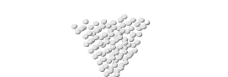


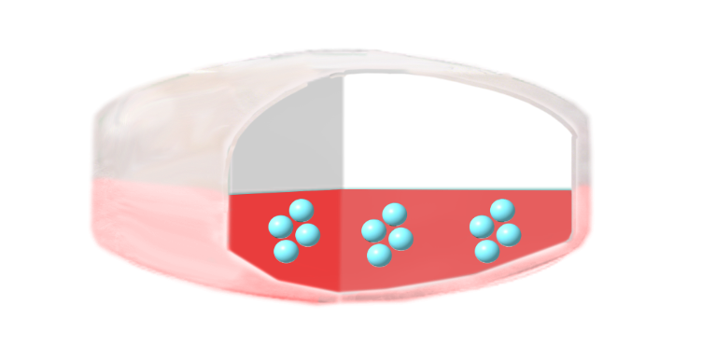
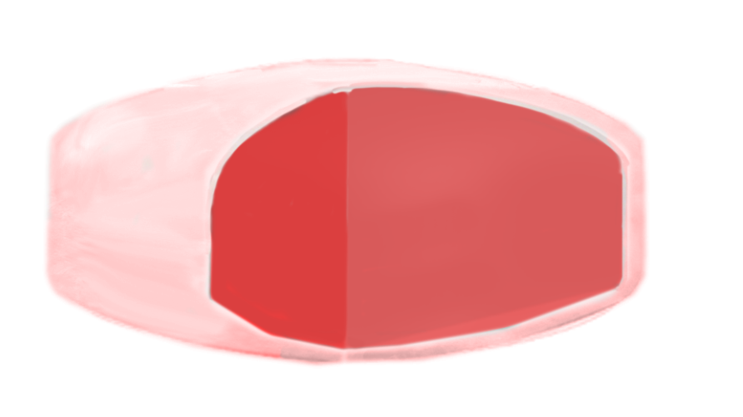


5.1类创新药
氘丁苯那嗪缓释片（安泰坦 XR®）
全球首个氘代缓释剂型、目录内药品的优化升级
快速起效
平稳长效
整服整排
激光钻孔释药孔
释药层
水
水
速释外层包衣
半透膜
水
渗透推动层
采用双室渗透泵控释技术，内控外速的双层释放，提升用药依从性与便捷性，助力实现标准化用药
每日一次给药
增加24mg规格
随餐不随餐均可
助更多患者达有效维持剂量
申报单位：梯瓦医药信息咨询（上海）有限公司

Slide 2
目 录
CONTENTS
基本信息
全球首个唯一氘代缓释片，是对目录内常释片的优化升级
创新性
安全性
采用获得专利认证的双室渗透泵控释技术，内控外速的双层释放，速释层快速起效，控释片芯匀速释放，维持24h疗效，每日仅需一次给药，利于长期管理
血药浓度更平稳，安全性耐受性良好
有效性
公平性
助更多患者达有效维持剂量，提高依从性
药代动力学不受食物影响，服药更自由
提升用药便利度和依从性，从而减少总成本
弥补医保目录治疗选择有限的短板

Slide 3
“每日一次、无需随餐”，全球首个唯一氘丁苯那嗪缓释片为迟发性运动障碍和与亨廷顿病有关的舞蹈病提供升级用药方案
基本信息1/3
氘丁苯那嗪缓释片基本信息
参照药建议：氘丁苯那嗪片
通用名 | 氘丁苯那嗪缓释片
注册规格 | 6mg, 12mg, 24mg | 注册类别 | 5.1类
中国大陆同通用名药品上市情况 | 独家产品 | 全球首个上市国家/地区及时间 | 美国/2023年2月
适应症 | 本品是ᅳ种囊泡单胺转运蛋白2 (VMAT2) 抑制剂，适用于治疗成人：与亨廷顿病（HD）有关的舞蹈病；迟发性运动障碍（TD）。
用法用量（详见说明书） | 根据舞蹈病或迟发性运动障碍的减少情况和耐受性，为每名患者单独确定本品剂量。未从丁苯那嗪（一种相关VMAT2抑制剂）换药的患者首次接受氘丁苯那嗪缓释片处方给药时的推荐剂量和重要给药说明。 1.推荐起始剂量为： 12 mg，每日一次（12 mg/天）。 2.推荐剂量滴定：根据舞蹈病或迟发性运动障碍的减少情况和耐受性，本品的剂量可以每周增加一次，以6mg/天为增量，最大推荐日剂量为48mg (见临床试验)。 3.重要给药说明：• 本品与食物同服或不同服（见临床药理）。 • 本品需整片吞服。不要咀嚼、压碎或掰开。 • 本品每天给药一次。 4. 在氘丁苯那嗪片和氘丁苯那嗪缓释片之间切换：当在氘丁苯那嗪片剂（每日两次）和氘丁苯那嗪缓释片（每日一次）之间切换时，切换至相同的每日总剂量。
相对于参照药的价值评级：改进
二者有效成分相同，是指南推荐的一线用药
两者适应症相同，参照药是目前医保目录内唯一获批治疗成人：与亨廷顿病有关的舞蹈病和迟发性运动障碍两个适应症的药品
参照药已在临床中得到广泛应用
与参照药相比较的优势
TD和HD患者均存在吞咽困难，服药难度高，缓释片简化用药方案，提升用药依从性和便利性，有助于长期管理
创新性：采用双室渗透泵控释技术，内控外速的双层释放，缓释片升级为每日一次给药， 大于57.8%的患者日维持剂量≥24mg^{1,2}，增加24mg规格，精准适配目标人群，减少服药频次和片数
安全性：血药浓度更平稳，减少不良反应发生风险
有效性：提高患者依从性，有效剂量达成率提升至73%，随餐不随餐服用均可，疗效不受食物影响
公平性：提升用药便利度和依从性，从而减少总成本，弥补医保目录治疗选择有限的短板
1.氘丁苯那嗪治疗中国亨廷顿病相关舞蹈病的患者真实世界研究.2.氘丁苯那嗪治疗中国迟发性运动障碍患者真实世界研究.

Slide 4
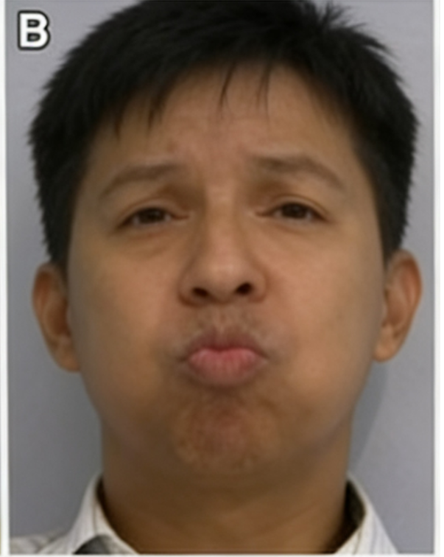

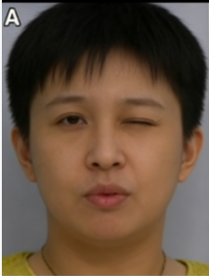


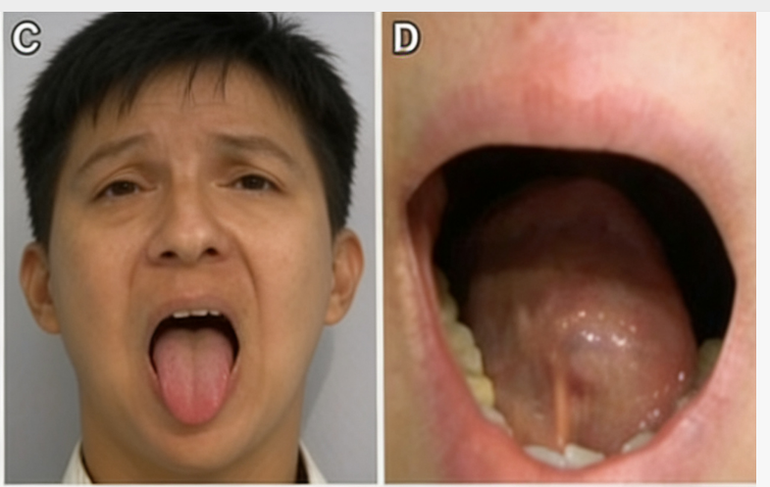
TD为药物引起的多动性运动障碍， HD是一种常染色体显性遗传的罕见病，患者长期受困于异常运动症状，给患者及家庭带来多重负担
基本信息2/3
TD疾病负担
HD相关舞蹈病疾病负担
面颈部
四肢及躯干
运动障碍症状^{7,8}
眨眼、伸舌、咀嚼、噘嘴、歪颌或转颈
手指、上下肢表现为舞蹈样动作
舞蹈样不自主运动
肌张力障碍：颈部异常动作
丧失自主活动能力：反复跌倒、最终卧床
注：患者图片由AI生成
定义：TD是精神病患者长期服用抗精神病药物后出现的一种运动障碍。
患病率高：住院慢性精神分裂症患者中TD患病率为41.1%¹，约3~4万人。
致残率及死亡率风险高：TD常被认为是不可逆的，67%-89%的患者症状永久存在^{2,3}。死亡率随TD严重程度上升，无TD患者死亡率为7.2%，而轻度和确诊TD患者死亡率则分别升至10.6%和18.3% ⁴ 。
患者疾病负担重：75.1%的TD患者报告其对身体、心理、社会领域均造成严重影响：超2/3患者日常活动受到中重度干扰⁵。
照顾负担重：超50%照顾者表示患者异常运动严重地干扰了其日常活动、工作效率、社交及自我照顾能力⁶。
定义：HD相关舞蹈病是一种呈常染色体显性遗传的进行性进展的神经退行性疾病。
罕见病：亚洲人群患病率0.1-0.7/10万⁷，我国约1000人，已列入我国《第一批罕见病目录》⁹。
病程长及死亡风险高：多40-45岁发病，发病后15-20年死亡^{7,8}。一项欧洲前瞻性队列研究显示，亨廷顿舞蹈症患者随访期间死亡率为 10.3%¹⁰。
高护理需求、经济负担重^{11,12}：超半数患者移动能力受损；需他人协助；最终需全职照护。中国患者年均直接医疗费用约为2.6万元，超人均可支配收入半数^{13,14}；中晚期患者费用更高¹³。
1.刘登堂,et al. 中国神经精神疾病杂志, 2025, 51 (02): 65-71. 2. 袁俊亮, et al. 中华精神科杂志,2024,57(02):121-128.3.王喜喜, et al.协和医学杂志, 2022, 13 (04): 644-651. 4. Chong SA , et al. J Clin Psychopharmacol. 2009 Feb;29(1):5-8. Jain R, et al. J Clin Psychiatry. 2023 Apr 3;84(3):22m14694. 6. Cutler AJ, et al. J Am Psychiatr Nurses Assoc. 2023;29(5):389-399. 7.中华医学会神经病学分会神经遗传学组. 中华神经科杂志, 2023，56(08):848-855. 8.中华医学会神经病学分会帕金森病及运动障碍学组. 中华神经科杂志,2011,44(09):638-641.9.第一批罕见病目录. 10. Saeed H, et al. J Huntingtons Dis. 2024 Nov;13(4):491-500. 11. Claassen DO, et al. J Health Econ Outcomes Res. 2021 Jun 21;8(1):99-105. 12.Bachoud-Lévi AC,et al. Front Neurol. 2019 Jul 3;10:710.13. Chen S, et al. Neuroepidemiology. 2024;58(1):31-36. 14.国家统计局.2024年居民收入和消费支出情况.

Slide 5
TD和HD患者均存在吞咽困难，服药难度高，缓释剂型减少服药次数和片数、不受进食影响，可提升依从性，更具有临床意义
基本信息3/3
助力健康中国2030
国家将精神卫生纳入《健康中国行动（2019—2030年）》核心任务，明确2025—2027年为“儿科和精神卫生服务年”。
本品为患者提供新的治疗选择，促进精神分裂症、双相情感障碍等原发疾病持续治疗，提高依从性，为更多患者带来福祉。
临床未满足需求
缓释片满足临床需求
TD 与 HD 患者均存在吞咽困难，服药难度显著升高
医保目录升级剂型，增加用药选择，提高依从性
60%~80%的TD患者常因口 - 舌 - 颊综合征面临吞咽困难^{1,2}
90.5%的HD患者吞咽困难常见，因脑内控制精细运动的特定神经细胞退化，致口咽协调失灵^{3,4}
每日一次给药⁵，简化用药方案
随餐不随餐均可⁷，服药更自由
73%的患者达临床验证的有效维持剂量⁶
增加24mg规格，部分患者实现一天一片
血药浓度更平稳⁸
剂型
改进
渗透泵以恒定速率输送药物，24 小时可持续释放药物
医保目录同时治疗TD和HD相关舞蹈病两个适应症仅有基础常释片
药代动力学不受食物影响
每日两次给药⁵，容易出现漏服情况
需随餐服用⁵，用药便利性不足
仅62%的患者达临床验证的有效维持剂量⁶
最大规格为12mg，57.8%的患者需两次服用多片
血药浓度波动⁷
可进一步降低因血药浓度波动导致的安全性事件
1.刘登堂, et al.中国神经精神疾病杂志, 2025(2).2. Hauser RA, et al. CNS Spectr. 2022 Apr;27(2):208-217. 3.Heemskerk AW, et al. Dysphagia. 2011 Mar;26(1):62-6.4. Kalkers K, et al. J Nutr Health Aging. 2022;26(4):332-338. 5.氘丁苯那嗪说明书.6.PEREZ-RODRIGUEZ M M, et al. Value in Health, 2025, 28(6, Supplement 1): S240. 7. U.S. Food and Drug Administration, Center for Drug Evaluation and Research. (2024). Clinical pharmacology review(s) (Application No. 216354Orig1s000).8. Sunzel EM, et al. Clin Pharmacol Drug Dev. 2024;13 (3):224-232

Slide 6
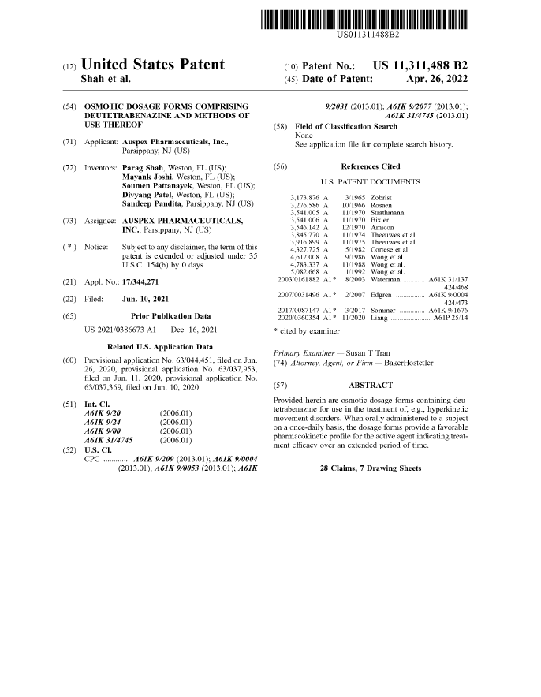
本品采用获得专利认证的双室渗透泵控释技术，内控外速的双层释放，速释层快速起效，控释片芯匀速释放，维持24h疗效，每日仅需一次给药，利于长期管理
创新性
FDA专利认证³⁻⁵
双室渗透泵控释技术，内控外速的双层释放：
包括速释外层包衣、双室渗透泵控释片芯
约 30% 的药物从外层包衣中立即释放⁶
约 70% 的药物以稳定的速率通过释药孔释放出去，维持24 小时疗效^{5,6}
初始：快速起效
药物释放过程：
平稳长效
最终阶段：整服整排
激光钻孔释药孔
释药层
水
水
水
服用时，约 30% 的药物从外层包衣中立即释放⁶
外层包衣吸水膨胀崩解，暴露半透膜上大量微孔⁷
水分通过半透膜扩散，使片芯水合，形成渗透压^{5,6}
控释片芯以恒定的渗透压差将剩余约 70% 的药物以稳定的速率通过释药孔释放出去^{5,6}
控释片芯外壳以原形随粪便排出，与其他采用渗透泵系统排泄方式一致^{8,9}
半透膜
速释外层包衣
渗透推动层
氘丁苯那嗪说明书，修订日期：2025年6月18日;
Figure adapted from: Tarakad A, et al. CNS Drugs. 2018;32:1131–44;
FDA Clinical Pharmacology Review: AUSTEDO XR NDA 216354, p7
Sunzel EM, et al. Presented at the American Academy of Neurology (AAN) Annual Meeting; 22–27 April 2023; Boston, MA, United States. P2.11–015;
Ogueri KS, Shamblin SL. Trends in Biotechnology 2022;40:606–19;
FDAI临床药理审评文件(2024，AUSTEDOXRNDA216354)
Jagtap PC, et al. J. Drug Delivery Ther. [Internet]. 2018 Jul. 14. Available from: https://jddtonline.info/index.php/jddt/article/view/1752
Shargel L, et al. Applied Biopharmaceutics & Pharmacokinetics, 6e. McGraw Hill; 2012.
Almoshari T. Pharmaceuticals 2022;15:1430.

Slide 7
氘丁苯那嗪缓释片血药浓度更平稳，安全性耐受性良好，风险明确可控
安全性
PK模拟提示缓释片血药浓度更平稳，安全性无显著差异¹
氘丁苯那嗪总体安全性耐受性良好
氘代丁苯那嗪 QD（24mg）比BID（12mg）血药浓度 - 时间曲线形态更平缓，可能进一步降低患者因血药浓度波动导致的不良反应发生。
QD剂型与BID剂型在健康受试者中的安全性无显著差异，均具有良好的耐受性。
TD：主要不良反应，如鼻咽炎、失眠等发生率低且轻微；两项国际多中心三期试验显示，氘丁苯那嗪在安全性上与安慰剂无显著差异，在抑郁、自杀意念等方面与安慰剂相似或更低^{2,3,4}。
HD相关舞蹈病：常见不良反应为嗜睡、腹泻等，多为轻中度；国外三期临床研究中显示，氘丁苯那嗪在安全性上与安慰剂无显著差异^{2,5}。
氘代总(α + β)-HTBZ¹
氘丁苯那嗪风险明确可控
说明书²：风险清晰可辨，处置路径明确
说明书中明确应监测接受安泰坦治疗的患者是否有躁动和激越的体征和症状，因为这些体征和症状可能是出现静坐不能的指标。
如果患者在安泰坦治疗期间出现静坐不能、帕金森等，则应减少安泰坦剂量；一些患者可能需要停止治疗。
注：BE = 生物等效性研究， QD = 每日一次，BID = 每日两次。
1. Sunzel EM, et al. Clin Pharmacol Drug Dev. 2024 Mar;13(3):224-232. 2.氘丁苯那嗪缓释片说明书.3. Anderson KE, et al. 2017 Aug;4(8):595-604. 4. Fernandez HH, et al. Neurology. 2017 May 23;88(21):2003-2010. 5. Frank S, et al. JAMA. 2016 Jul 5;316(1):40-50.

Slide 8
缓释片助力患者有效维持剂量达成率从62%提升至73%，用药依从性改善，药代动力学不受食物影响，服药更自由
有效性1/2
氘丁苯那嗪缓释片助更多患者达有效维持剂量，依从性更高^{1,2}
氘丁苯那嗪缓释片随餐不随餐均可，服药更自由^{3,4}
一项真实世界回顾性数据库分析结果显示，在迟发性运动障碍患者中，氘丁苯那嗪缓释片的有效维持剂量达成率显著高于氘丁苯那嗪常释片（P<0.001）。
食物影响研究：缓释片的药代动力学不受食物影响，所有分析物的C_{max}及AUC_{0-∞}的几何平均比(GMR，90% CI)均落在 80%-125% 的生物等效性限度内。且几乎不影响氘丁苯那嗪的安全性。
氘丁苯那嗪缓释片
氘丁苯那嗪片
TD:有效维持剂量达成率
氘代总(α + β)-HTBZ
73.0%
VS
62.0%
真实世界研究结果显示其能改善患者整体情绪和身体状况⁵
血药浓度均值 (± SE) (ng/mL)
除控制患者不自主运动外，还给患者带来：
在社交场合感觉更自在
改善了我的整体情绪
79.5%
76.9%
注：fed：餐后；fasted：空腹
1. Claassen DO, et al. Neurol Ther. 2022 Mar;11(1):435-448. 2.PEREZ-RODRIGUEZ M M, et al. Value in Health, 2025, 28(6, Supplement 1): S240.3.IR® XR or IR® [package insert]. Parsippany, NJ: Teva Neuroscience, Inc.; 2024. 4. CENTER FOR DRUG EVALUATION AND RESEARCH CLINICAL PHARMACOLOGY REVIEW(S). 5.2025 ISPOR-Assessing real-world dosing patterns for VMAT2i, valbenazine and deutetrabenazine, among persistent patients with tardive dyskinesia in a nationwide US claims database；5.Jain R, et al. Presented at the 2024 Annual Psych Congress; Boston, MA, 29 October– 2 November.

Slide 9





氘丁苯那嗪缓释片与氘丁苯那嗪片疗效等效，创新双室渗透泵控释技术，内控外速的双层释放，优化释药过程，在等效的基础上优化用药体验
有效性2/2
发布组织 | 氘丁苯那嗪被国内外指南推荐为TD和HD一线治疗选择
 | 中国精神分裂症防治指南（2025版）
 | 氘丁苯那嗪治疗迟发性运动障碍临床应用指导建议（2025）
 | Treatment Recommendations for Tardive Dyskinesia（2019）
 | Updating the recommendations for treatment of tardive syndromes: A systematic review of new evidence and practical treatment algorithm（2018）
 | 中国亨廷顿病诊治指南（2023）
 | International Guidelines for the Treatment of Huntington’s Disease（2019）
在TD患者中，氘丁苯那嗪缓释片和氘丁苯那嗪片疗效相似²
基于暴露 - 效应（ER）模型模拟预测，依托既往 Ⅲ 期研究建立的 BID剂型暴露 - 效应模型，结合QD剂型的暴露数据，结果显示：在TD患者中，12 mg、24 mg 和 48 mg 剂量下，BID与QD给药方案在稳态时的异常不自主运动量表(AIMS)评分模拟基线变化值相似。
每日氘丁苯那嗪总剂量:
12mg
24mg
48mg
氘丁苯那嗪缓释片和氘丁苯那嗪片具有生物等效性¹
在健康成人中，24小时给药期间，与每日两次的氘丁苯那嗪片相比，每日一次的氘丁苯那嗪缓释片的24小时总暴露量(AUC_{0-24 h,ss})、峰值浓度(C_{max,ss})及活性代谢物 AUC 的95%置信区间均落在 80%-125% 的生物等效性标准范围内。
AIMS评分较基线的变化
BID (C_{avg,ss})
QD (C_{avg,ss})
参数 | 分析物 | GMR (T/R) (%) | GMR的 90% CI (%)
AUC_{0-24 h,ss} | 氘丁苯那嗪 (pg·h/mL) | 115.2 | 110.4 – 120.1
 | 氘化 α-HTBZ (ng·h/mL) | 95.4 | 94.1 – 96.7
 | 氘化 β-HTBZ (ng·h/mL) | 94.1 | 92.4 – 95.9
 | 氘化总 (α+β)-HTBZ (ng·h/mL) | 95.1 | 93.7 – 96.5
C_{max,ss} | 氘丁苯那嗪 (pg/mL) | 95.1 | 90.6 – 99.8
1. Sunzel EM, et al. Clin Pharmacol Drug Dev. 2024 Mar;13(3):224-232. 2. Singh R, et al. Presented at: Schizophrenia International Research Society Annual Meeting; May 11-15, 2023; Toronto, Canada.

Slide 10
氘丁苯那嗪缓释片丰富目录治疗选择，减少总成本，有助于缓解患者及家庭负担，临床管理难度低
公平性
提升公共健康获益
弥补目录短板
国家推进精神卫生建设，精神障碍防控是《健康中国行动（2019—2030年）》的重要内容。同时2025—2027年为“儿科和精神卫生服务年”
TD多发于精神障碍患者，控制不佳的TD患者原发精神障碍管理更加困难，较无TD患者预后更差，死亡率更高。亨廷顿病为遗传性罕见病，舞蹈样动作逐渐进展，需长期照护
氘丁苯那嗪缓释片显著改善症状，减少功能性残疾，提升生活质量，减轻照护负担，降低医疗资源消耗，促进精神障碍原发疾病的持续治疗，减少公共卫生风险
医保目录中仅有1个同时覆盖TD和HD相关舞蹈病双适应症的氘丁苯那嗪片，特别是TD适应症只有1个治疗药物，且常释片需每日两次随餐服用，依从性有待提高
缓释升级剂型，采用双室渗透泵控释技术，内控外速的双层释放，维持24h疗效，助更多患者达有效维持剂量，简化用药方案，提升用药依从性和便捷性
大于57.8%的患者日维持剂量≥24mg，增加24mg规格，精准适配目标人群，减少服药频次和片数
符合“保基本”原则
临床/医保管理难度低
本品缓释升级剂型，提升用药便利度和依从性，从而减少总成本
每日一次给药及良好依从性有助于提高治疗持续性，减少因疾病控制不佳导致额外医疗支出。整体上实现临床必需、效果确切与费用可承受的平衡，符合“保基本、量力而行”的医保用药原则
罕见病用药或神经精神专科用药，患者诊疗较为集中，药品临床管理难度低
适应症清晰，滴定剂量明确，无超说明书用药风险，临床滥用风险低，便于医保经办机构审核

Slide 11
氘丁苯那嗪缓释片从分子优化到剂型创新，氘代与缓释技术的双重赋能，助力临床治疗升级
总结
氘丁苯那嗪剂型升级：采用双室渗透泵控释技术，内控外速的双层释放，为患者提供更优选择
  临床未被满足的需求：
  绝大部分TD 与 HD 患者均存在吞咽困难，服药难度显著升高
  医保目录同时治疗TD和HD相关舞蹈病两个适应症仅有基础常释片，每日两次给药，最大规格为12mg，57.8%的患者需两次服用多片，且需随餐服用，临床验证的有效维持剂量达标率有待提高
  氘丁苯那嗪缓释片剂型创新，更好地满足临床需求，提高依从性和用药便利性，减少总成本
每日一次给药，简化用药方案
随餐不随餐均可，服药更自由
73%的患者达临床验证的有效维持剂量
增加24mg规格，部分患者实现一天一片
血药浓度更平稳
氘丁苯那嗪缓释片对医疗卫生系统的价值：HD属于第一批罕见病目录；TD常发于精神障碍患者，氘丁苯那嗪可直接治疗TD症状，且无需改变抗精神病药用药方案，助力精神障碍患者持续管理，积极响应国家《健康中国行动(2019—2030年)》与《“儿科和精神卫生服务年”行动方案（2025-2027年）》

